Slide 1

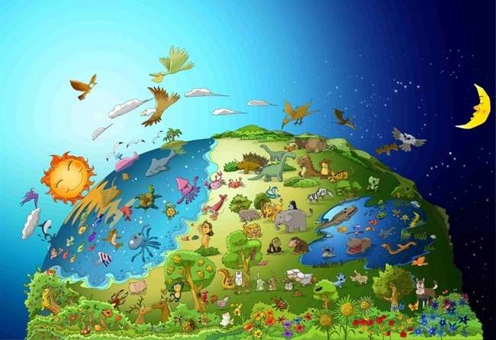

No.1 の 言葉 の 神
神
作った
世界

Slide 2


今日の 言葉
初めに神が創造した
天と地。
創世記 1:1

Slide 3
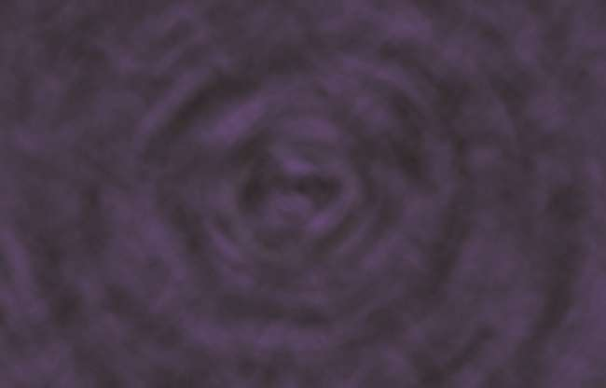
初めは闇が表面を覆っていました。
そこには人間も光もなかった。何もなかった。

Slide 4
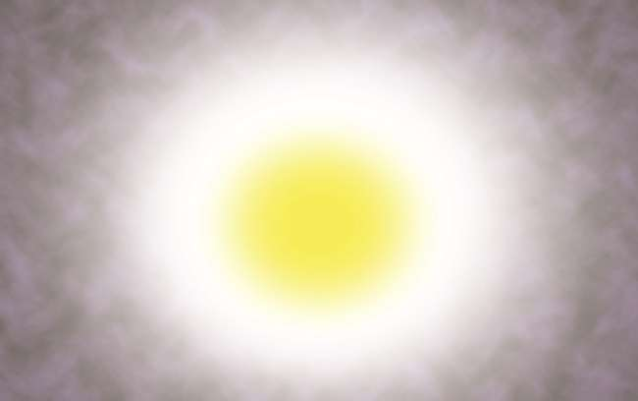
神は「光あれ」と言われました。
そして光があった。

Slide 5
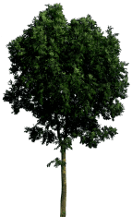



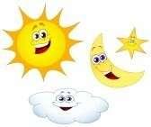
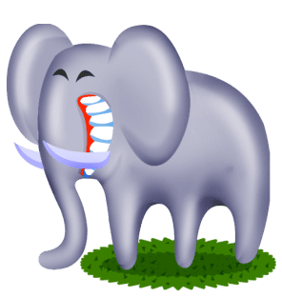

1
3
5
2
4
6
初日、神は光と闇を分けました。彼は6日間で全世界を作り上げた。

Slide 6
地に、海に、空に、あらゆる動植物、鳥、魚があふれています。神は自分が作ったものすべてを見て、「とても良かった！」と言われました。

Slide 7


今日のレッスン
世界を作ったのは誰ですか?
神は世界を作りました。
世界の秩序を保っているのは誰ですか?
神は世界の秩序を保っておられます。
世界は自分自身で作られたものではありません。
世界は一人では動かせません。
私たちは、神が全世界を創造し、今でも全世界を支配していることを覚えておく必要があります。

Slide 8
神とは誰ですか？
彼は...
私を含む世界全体を作った創造主。

Slide 9
今日のクイズ
神は何を使って世界を造ったのでしょうか?
①石
②水
③ほこり
④言葉
④言葉

Slide 10
今日の 言葉
初めに神が創造した
天と地。
創世記 1:1

Slide 11

Bible Kids No.2 神の言葉
彼らは禁断の果実を食べた

Slide 12
今日の言葉
神は人間を自分の姿に似せて創造しました。神の似姿に似せて人間を創造しました。
彼は男性と女性を創造しました。
創世記 1:27

Slide 13

アダムとイブは神の被造物の中で最も優れた被造物でした。
なぜなら、彼らは神の似姿に従って創造されたからです。

Slide 14

神はその男にこう言いました。 「園のどの木からでも自由に食べられますが、善悪の知識の木からは食べてはいけません。それを食べると必ず死ぬからです。」

Slide 15

しかし、サタンは蛇に化けてイブを誘惑しました。
最後に、イブはその果物を食べました。

Slide 16

そしてイブはもう一つをアダムに与えました。
アダムも食べました。

Slide 17

彼らが神の言うことを聞かなかったため、神は彼らをエデンから追い出しました。
その時から、シンがこの世に生まれました。

Slide 18
今日のレッスン
アダムとエバが神の命令に従わなかったため、罪がこの世に生じました。
私は神の言葉に従いますか？
神を信じるなら、神の言葉に従わなければなりません。

Slide 19
神は？
神..
不服従を嫌います。
御言葉に従う人を祝福します。

Slide 20
今日のクイズ
神は人類に何を食べてはいけないと言ったのでしょうか？
①フルーツ
②肉
③野菜
④善悪の知識の果実
④善悪の知識の果実

Slide 21
今日の言葉
神は人間を自分の姿に似せて創造しました。神の似姿に似せて人間を創造しました。
彼は男性と女性を創造しました。
創世記 1:27

Slide 22

No.3 神の言葉
ノアは高い山で大きな船（箱舟）を作りました

Slide 23
今日の 言葉
そこで主はノアに言われた、「あなたとあなたの家族全員、箱舟に乗りなさい。わたしはこの世代であなたを義と認めたからだ。
(創世記 7:1)

Slide 24

神は地上のすべての人々が自らの生き方を堕落させているのをご覧になりました。神はノアにこう言いました。「わたしは人間も地球も滅ぼす。山の上に大きな船を作ろう！」

Slide 25

ノアは神の命令どおりに山で船を作り始めました。人々は彼が気が狂っていると思った。

Slide 26

ノアは神の命令に従って、ノアの家族8人とともにあらゆる種類の生き物を船に乗り込ませました。

Slide 27

神様のお言葉どおり、雨は40日間地上に降り続けました。

Slide 28

やがて、地球は水で覆われました。地球上で活動していたすべての生き物は死んだ。残ったのはノアと、箱舟に一緒にいた人々だけだった。

Slide 29
今日のレッスン
大洪水から救われるチャンスを与えたノアの言葉に人々は耳を傾けませんでした。
彼らはノアが怒っているとだけ言った
友人に福音を伝えるとき、あまり聞いてもらえないかもしれません。
しかし、最終的には神の言葉が真実であることを知ることになります。

Slide 30
神 ？
神..
神は罪を憎み、罪を裁きます。

Slide 31
今日のクイズ
神はノアに何を作るように言いましたか?
①船（箱舟）
①船（箱舟）
②車
③家
④自転車

Slide 32
今日の言葉
そこで主はノアに言われた、「あなたとあなたの家族全員、箱舟に乗りなさい。わたしはこの世代であなたを義と認めたからだ。
創世記 7:1

Slide 33

No.4 神の言葉
虹は神の契約だった

Slide 34
今日の 言葉
雲の中に虹が現れるたびに、私はそれを見て、神と地上のあらゆる種類の生き物との間の永遠の契約を思い出すでしょう。」
創世記 9:16

Slide 35

すべての生き物は絶滅し、ノアと箱舟に一緒にいた人々だけが残されました。

Slide 36

雨は40日間地球上に降り続けました。

Slide 37

雨が止んだ後、ノアは鳩を放ちました。
鳩は新鮮なオリーブの葉をくわえて彼のところに戻ってきました。ノアは、「地から水が引いた！」と知っていました。

Slide 38

ノアは家族とともに出てきて神を礼拝しました。 「神様、私たちに新しい世界を与えてくれてありがとう。」

Slide 39

神は契約と祝福のしるしとして彼に虹を見せました。 「新しい世界で幸せに生きてね！」

Slide 40
今日のレッスン
神はノアと彼の家族を救いました。
神は彼らを祝福し、彼らを通して新しい世界を築くと約束されました。
神もイエスを通して私たちを救ってくださいました。
私たちは神が私たちを通して新しい世界を造られることを信じなければなりません。

Slide 41
ヤハウェ神？
ヤハウェ神よ。
ヤハウェ神は私たちの父であり、私たちが神を信じるとき、その愛する子供たちを豊かに救い、祝福してくださいます。

Slide 42
今日のクイズ
ノアは地球が乾いたのを見るために何を送りましたか?
①イーグル
②スズメ
③鳩
③鳩
④アヒル

Slide 43
今日の言葉
雲の中に虹が現れるたびに、私はそれを見て、神と地上のあらゆる種類の生き物との間の永遠の契約を思い出すでしょう。」
創世記 9:16

Slide 44

No.5 の 言葉 の 神
建てた人たち
バベルの塔

Slide 45
今日の言葉
それがそれがバベルと呼ばれた理由です -- そこに主が混乱されたからです
全世界の言語。主はそこから彼らを散らされた
地球全体の表面に。
創世記 11:9

Slide 46
人々は神よりも偉大で有名になりたいと望みました。そこで、彼らは高い塔を建て始めました。

Slide 47

このようにして、彼らは塔を建設していました。
「自分自身を世界に見せましょう。私たちはとても素晴らしいです！」

Slide 48


?
?
しかし、神は彼らの傲慢さを見て、彼らの言葉を混乱させ、彼らがお互いを理解できないようにしました。

Slide 49

彼らはお互いを理解できなかったので、協力することができませんでした。ついに彼らは地球上に散らばりました。これまで、世界の言語は互いに異なっていました。

Slide 50
今日のレッスン
人々は神よりも大きく、より高くありたいと願っています。
この心を「傲慢」といいます。
神は「傲慢」を嫌います。
傲慢の反対は「謙虚」です。
私たちは神を喜ばせるために神の前で「謙虚」でなければなりません。

Slide 51
ヤハウェ神？
ヤハウェ神よ。
神ヤハウェは私たちよりも偉大で賢いお方です。
私たちは、あらゆる知恵を結集しても、神よりも賢くなることはできません。

Slide 52
今日のクイズ
なぜ彼らは塔を完成させることができなかったのでしょうか？
①神は洪水を起こしたときに洪水を引き起こした
②神は彼らが火を作るときに火を起こさせました。
③神は彼らが地震を起こしたときに地震を起こしました。
④神は彼らが造った時、お互いが分かり合えないように造った。
④神は彼らが造った時、お互いが分かり合えないように造った。

Slide 53
今日の 言葉
それがそれがバベルと呼ばれた理由です -- そこに主が混乱されたからです
全世界の言語。主はそこから彼らを散らされた
地球全体の表面に。
創世記 11:9

Slide 54
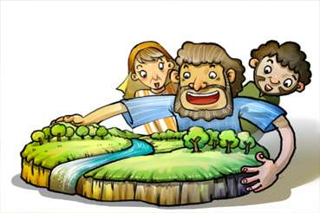
No.6 神の言葉
神はアブラハムを呼びました

Slide 55
今日の言葉
主はアブラムに言われた、「あなたの国、あなたの民、そしてあなたの国を離れなさい。
父の家に行って、私が示す土地に行きなさい。
創世記 12:1

Slide 56

カルデア人のウルは偶像崇拝の都市でした。
アブラハムはそこで生まれ、そこで暮らしました。

Slide 57

ある日、主なる神は彼にこう言われました。「あなたの国を出て行きなさい。そうすれば私はあなたを祝福します。」

Slide 58

アブラハムはどこに行けばよいのか分かりませんでしたが、神の言葉に従い、主の言われたとおりに去りました。

Slide 59



彼は旅行中に多くの困難に見舞われましたが、神は彼を無事に守ってくれました。

Slide 60

ついにアブラハムはカナンの地に到着しました。彼はそこに住んでいました。 "神様ありがとう。"

Slide 61
今日の レッスン
アブラハムは神の言葉に従って故郷を去りました。
このように、私たちは 神を信じ、神の言葉に従うべきです。
私たちはどんな時でも神の言葉に従いたいという願望を持つべきです。

Slide 62
ヤハウェ神は？
ヤハウェ 神…。
イエスはどんな犠牲を払ってでも約束を守られる私たちの父です。

Slide 63
今日のクイズ
アブラハムはどこで生まれましたか?
①カナン
②ハラン
③イスラエル
④カルデア人のウル
④カルデア人のウル

Slide 64
今日の 言葉
主なる神はアブラムに、「あなたの国、あなたの民、あなたの父の家を出て、わたしが示す土地に行きなさい」と言われました。
創世記 12:1

Slide 65

第7位 神の言葉
約束の子イサク

Slide 66
今日の 言葉
アブラハムが息子イサクを産んだとき、彼は百歳でした。
創世記 21:5

Slide 67

神はアブラハムに、夜空の星の数ほどの子供を与えると約束しました。
しかし、彼には100歳になるまで子供がいませんでした。

Slide 68

ある日、神はアブラハムを夜に外に連れ出しました。
「天を見上げてください。星を数えてもらえますか？」

Slide 69
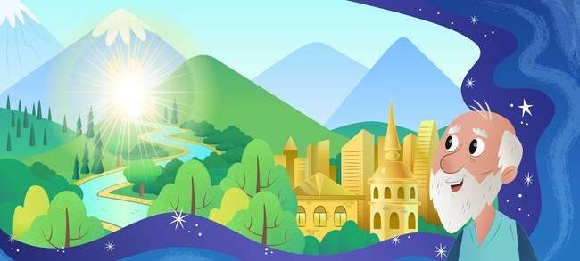
神は彼に美しい土地も与えると約束しました。

Slide 70
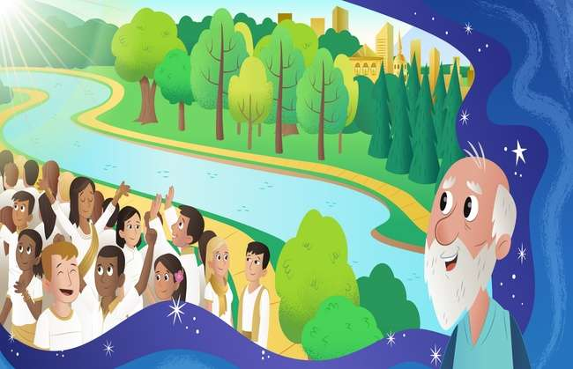
「あなたの子供たちは空の星や海岸の砂のように多くなるでしょう。」 アブラハムは主の約束を信じました。

Slide 71

神は約束を守りました。サラはアブラハムに息子を産みました。アブラハムは喜びを意味するイサクという名前を付けました。

Slide 72
今日の レッスン
アブラハムは、たとえそれが不可能に見えたとしても、神の約束を本当に信じていました。
神はアブラハムの信仰を見て非常に喜びました。神は彼に約束の子イサクを与えました。
私たちには不可能に見えたとしても、神は確かに約束を果たされます。

Slide 73
神は…
神は...
オールマイティー（何でもできる）

Slide 74
今日のクイズ
アブラハムがイサクを産んだとき、アブラハムは何歳でしたか。
① 90
② 80
③ 70
④ 100
④ 100

Slide 75
今日の言葉
アブラハムが息子イサクを産んだとき、彼は百歳でした。
(創世記 21:5)

Slide 76

第8位 神の言葉
アブラハムはイサクを神に捧げました

Slide 77
今日の言葉
そこで神は言われました、「あなたの息子、あなたの愛する独り子イサクを連れて行きなさい。
そしてモリア地方へ行きます。そこで彼を全焼のいけにえとして犠牲にせよ
ある山のことについてお話します。」
創世記 22:2

Slide 78

ある日、神はアブラハムにこう言いました。
「あなたの一人息子を全焼のいけにえとして私に捧げてください。」

Slide 79

アブラハムはイサクをとても愛したので、神の言葉を聞くと辛くなりました。しかし彼は神に従うことを決意しました。

Slide 80

アブラハムはイサクを縛り、祭壇の上に寝かせ、彼を殺そうとしました。まさにその瞬間、

Slide 81

「アブラハム、アブラハム、彼を殺さないでください。彼には何もしないでください。今、私はあなたが神を畏れ、神を愛していることを知っています。」これは神がアブラハムに与えた試練でした。

Slide 82

"神様ありがとう！"神はアブラハムの信仰を喜んで受け入れました。神は彼をすべての信者の先祖とされました。

Slide 83
今日のレッスン
アブラハムはイサクをとても愛していましたが、彼にとっては神の言葉に従うことがもっと重要でした。
私は他の何よりも、そして世界中の誰よりも神を愛すべきです。

Slide 84
神は？
神は..
試練を通して私たちの信仰を強めてくださる父。

Slide 85
今日の クイズ
神はアブラハムに何を全焼のいけにえとしてささげるように言われましたか?
①息子
①息子
②妻
③犬
④羊

Slide 86
今日の言葉
そこで神は言われました、「あなたの息子、あなたの愛する独り子イサクを連れて行きなさい。
そしてモリア地方へ行きます。そこで彼を全焼のいけにえとして犠牲にせよ
ある山のことについてお話します。」
創世記 22:2

Slide 87

No.9 の 言葉 の 神
アイザックは喧嘩しなかった

Slide 88
今日の言葉
彼はそこから進んで別の井戸を掘りましたが、それをめぐって誰も口論しませんでした。
彼はそれをレホボトと名付け、「今、主は私たちに余地を与えてくださいました。」
そうすれば私たちはこの地で繁栄するでしょう。」
創世記 26: 22

Slide 89
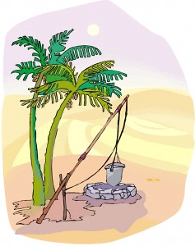
の 井戸 だった それで 重要、 なぜなら 彼らは できた 得る 新鮮な 水 砂漠で。イサクは父親から受け継いだ井戸を持っていました。

Slide 90

しかし、ペリシテ人は彼を妬みました。そこで彼らは井戸を土で埋めました。

Slide 91
しかし、イサクは彼らと喧嘩しませんでした。彼は引っ越して井戸を掘りました。彼は真水の井戸を発見した。

Slide 92

この時、他の人々はイサクから井戸を奪いました。しかし、彼は彼らとも喧嘩しませんでした。

Slide 93

神はイサクを祝福されました。彼はまた別の井戸を掘りました。神は彼にそこから新鮮な水を与えました。イサクは祭壇を築き、感謝の捧げ物をささげました。

Slide 94
今日のレッスン
イサクは井戸を奪った者たちと争うことはありませんでした。
神はイサクを祝福されました。
また、他人と争ってはいけません。
私たちは他人を愛し、赦さなければなりません。

Slide 95
神は？？
神 …。
彼は他人と争う者を憎む。
神は愛し合う人たちを愛します。

Slide 96
今日のクイズ
イサクは何が原因で大変な思いをしましたか?
①家
②ラム肉
③まあ
③まあ
④家族

Slide 97
今日の言葉
彼はそこから進んで別の井戸を掘りましたが、それをめぐって誰も口論しませんでした。
彼はそれをレホボトと名付け、「今、主は私たちに余地を与えてくださいました。」
そうすれば私たちはこの地で繁栄するでしょう。」
創世記 26: 22

Slide 98

No.10 の 言葉 の 神
エサウは長子の権利を売った
レッドシチュー一杯分

Slide 99
今日の言葉
それからヤコブはエサウにパンとレンズ豆のシチューを与えました。
彼は食べて飲んで、そして立ち上がって立ち去りました。
それでエサウは自分の生得の権利を軽蔑しました。
創世記 25:34

Slide 100

イサクの妻リベカは双子を出産しました。長男の名前はエサウ、次男はヤコブでした。

Slide 101

エサウは狩猟が好きでした。それで、彼はアウトドアアクティビティが大好きでした。しかし、ヤコブは家にいて物静かな人でした。

Slide 102

ある日、ヤコブがシチューを作っていると、エサウが狩りを終えてお腹を空かせて帰ってきました。

Slide 103
「シチューをください！」、「まずあなたの長子の権利を売ってください。じゃあ、少しあげますね。」エサウはお腹が空いていたので、レッドシチュー一杯分と長子の権利を売りました。

Slide 104

結局、ヤコブは祝福を得るために父親を騙しました。ついに彼は祝福を得ました。これらすべてのことは神の摂理によって起こりました。

Slide 105
今日のレッスン
エサウは、霊的な祝福を得ることよりも、飢えの問題を解決することの方が重要であると考えました。
ついに、 ジェイコブ なりました の イスラエル人の祖先。
もっと重要なことは何だと思いますか？
神の子となる祝福は何にも代えられません。

Slide 106
神は？
神 は
人間の誤りや偽りにもかかわらず、神はご自身の意志を実現しておられます。

Slide 107
今日の クイズ
エサウは何のために長子の権利を売りましたか?
①麺
②パン
③肉
④レッドシチュー
④レッドシチュー

Slide 108
今日の 言葉
それからヤコブはエサウにパンとレンズ豆のシチューを与えました。
彼は食べて飲んで、そして立ち上がって立ち去りました。
それでエサウは自分の生得の権利を軽蔑しました。
創世記 25:34

Slide 109

No.11 神の言葉
ヤコブの夢

Slide 110
今日の言葉
彼は、地上に階段があり、その頂上は天に達しており、神の天使たちがその上を上り下りしている夢を見ました。
創世記 28: 12

Slide 111

ヤコブは嘘で弟を騙しました。彼は殺されるのを恐れていた。それで、彼は家からハランの叔父のところに逃げました。

Slide 112

夜、彼はそこにある石を取り、それを枕として頭の下に置いて眠りました。彼は家族もなくそこに一人でいた。それで彼は怖くて孤独を感じました。

Slide 113

ヤコブは、神の天使たちが地上の階段を昇り降りして天国に向かうのを見ました。

Slide 114

「わたしはあなたとともにいて、どこへ行ってもあなたを見守る」という神の声を彼は聞きました。

Slide 115

朝目覚めると、彼は共にいると約束してくださった神を礼拝し、神に栄光を帰しました。

Slide 116
今日のレッスン
神が一人になることを恐れたヤコブとともにおられたように、
私たちの父なる神は、私たちが一人でいるときも気にかけてくださいます。
ヤコブのように、私たちはいつも私たちとともにおられる神を敬い、神に栄光を帰すべきです。

Slide 117
神は？
神
神はいつでもどこでも私たちと共におられます。
神様はいつも私たちを見守ってくれています。

Slide 118
今日の クイズ
ヤコブは寝るとき何を枕にしましたか。
①木材
②石
②石
③バッグ
④動物の皮

Slide 119
今日の言葉
彼は、地上に階段があり、その頂上は天に達しており、神の天使たちがその上を上り下りしている夢を見ました。
創世記 28: 12

Slide 120

No.12 の 言葉 の 神
ジョセフは兄弟たちに売られる

Slide 121
今日の言葉
「さあ、彼を殺して、この水槽の一つに投げ込みましょう」
そして凶暴な動物が彼を食べたと言いました。
その後、彼の夢から何が起こるか見てみましょう。」
(創世記 37:20)

Slide 122

ヤコブには12人の息子がいました。彼は他の息子たちよりもヨセフを愛していました。それで、彼はヨセフのためにとても美しい布を作りました。

Slide 123

父親が彼を特別に愛していたため、彼の兄弟たちは彼をとても嫌っていました。 「ジョセフを売りましょう。お父さんに彼が死んだことを伝えましょう。

Slide 124

彼らはヨセフを奴隷として、やって来た商人に売りました。
これを聞いてヤコブは深く悲しみました。

Slide 125

ヨセフは奴隷として厳しい生活を送りました。しかし、彼は罪を犯すことなく神を信じ、頼りました。

Slide 126

ジョセフは無実の罪で刑務所に送られました。 しかし、彼は刑務所の中でも神の前に義であろうと努めました。神はヨセフを忘れておらず、神はヨセフのために驚くべき計画を持っていました。

Slide 127


今日のレッスン
ヨセフは兄弟たちに嫌われ、奴隷として売られました。彼も無実の罪で刑務所に入れられた。
しかし、彼は神に信頼し、ますます罪を犯さないように努めました。
いくつかの困難に直面するかもしれません。
罪を犯さないようにし、私たちの祈りを喜んで聞いてくださる父なる神に助けを求めましょう。

Slide 128
神は？
私たちの父なる神よ。
私たちの父なる神は、たとえ困難な時代であっても、私たちのために驚くべき計画を持っておられます。

Slide 129


今日のクイズ
ヤコブは12人の息子の中でヨセフだけに何を与えましたか？
①おもちゃ
②聖書
③豊かに美しい生地
③豊かに美しい生地
④お金

Slide 130
今日の言葉
「さあ、彼を殺して、この水槽の一つに投げ込みましょう」
そして凶暴な動物が彼を食べたと言いました。
その後、彼の夢から何が起こるか見てみましょう。」
(創世記 37:20)

Slide 131

No.13 神の言葉
ヨセフがエジプトの首相に就任

Slide 132
今日の言葉
それでファラオはヨセフに言った、「私はここにあなたにエジプト全土の責任者を任命します。」
創世記 41: 41

Slide 133

エジプト王ファラオは夢を見ました。太った牛が7頭、そのあと醜い牛が7頭出てきました。 7頭の醜い牛が7頭の太った牛を食べてしまいました。とても不思議な夢でした。

Slide 134

宮殿では誰も彼の夢を解き明かすことができなかった。ヨセフに助けられた献酌官長が彼を王に紹介しました。

Slide 135

神はヨセフに知恵を与えました。そこで彼は夢の意味を解釈し、それを王に伝えました。

Slide 136

ファラオは非常に感動し、捕虜であったヨセフを国で二番目に高い地位に任命しました。

Slide 137

ヨセフはエジプトの首相となり、神が彼に与えた知恵でエジプトをうまく統治しました。

Slide 138
今日のレッスン
神はヨセフのために驚くべき計画を持っていました。
何か困難に直面しても、私たちは失望してはなりません。
しかし、私たちに対する神の驚くべき計画を期待し、神を信じるべきです。

Slide 139
神は？
神はご自身の意志に従って行います。
身分の低い者は高められ、高い者は低くされる。

Slide 140
今日のクイズ
ファラオの夢にはどんな動物が出てきましたか?
①鳥
②犬
③馬
④牛
④牛

Slide 141
今日の言葉
そこでファラオはヨセフに言った、
「私はここにあなたにエジプト全土の責任者を任命します。」
創世記 41: 41

Slide 142

いいえ。 14 神の言葉
ジョセフは兄弟たちと再会

Slide 143
今日の言葉
ヨセフは兄弟たちを認識しましたが、彼らは彼を認識しませんでした。
創世記 42: 8

Slide 144

ファラオはヨセフをエジプトの首相に任命しました。ジョセフは7年間にわたる深刻な飢餓を賢明に制御しました。

Slide 145

しかし、カナンには飢餓のため穀物がありませんでした。彼らは食べる穀物を得るためにエジプトまで行かなければなりませんでした。ヨセフの兄弟たちも食料を買うためにエジプトへ行きました。

Slide 146

ヨセフは兄弟たちを認識しましたが、彼らは彼を認識しませんでした。

Slide 147

ジョセフは自分が誰であるかを彼らに話しました。彼らは彼を見てびっくりし、彼を怖がりました

Slide 148

ヨセフは神が自分をエジプトに遣わした理由を理解しました。彼は兄弟たちを許し、家族全員をエジプトに連れて行き、彼らを安全に世話しました。

Slide 149
今日のレッスン
ヨセフは自分にひどい仕打ちをした兄弟たちを許し、神の御心に従って彼らを愛しました。
私たちは家族や友人を許し、愛さなければなりません。

Slide 150
神は？
神..
私たちを許し、愛してくださいます。

Slide 151
今日のクイズ
ジョセフはどこの国の首相になりましたか?
①エジプト
①エジプト
②イスラエル
③ペルシア
④バビロン

Slide 152
今日の言葉
ヨセフは兄弟たちを認識しましたが、彼らは彼を認識しませんでした。
創世記 42: 8

Slide 153

No.15 神の言葉
水の中から救われた子供

Slide 154
今日の言葉
子供が大きくなったとき、彼女は彼をファラオの娘のところに連れて行き、彼は彼女の息子になりました。彼女は「私が彼を水から引き上げた」と言って、彼をモーセと名付けました。
出エジプト記 2:10

Slide 155

エジプト王ファラオは、イスラエル人の生まれたばかりの男の子をすべてナイル川に捨てて殺させるよう命じました。

Slide 156

モーセの母ヨケベドは息子をナイル川に流されるしかありませんでした。

Slide 157

その時、エジプト王女は川で水浴びをしていたところ、偶然赤ん坊を目撃しました。彼女はその少年を成長させることを念頭に置いていた。

Slide 158

彼の妹は、王女が男の子の赤ちゃんをかごから取り出すのを見ました。彼女は彼の実の母親であるヨケベドを紹介して、男の子の赤ちゃんを育ててもらいました。

Slide 159

子供が大きくなったとき、彼は王女に連れ戻され、彼女の息子になりました。彼女は彼をモーセと名付け、こう言いました。モーセはエジプトで育ちました 宮殿。

Slide 160
今日のレッスン
神はモーセを救い出しました。
神は驚くべき知恵と力（摂理）で私たちを救ってくださいました。
神の計画は常に私の計画よりも大きく、より完璧であると信じましょう。

Slide 161
神とは誰ですか？
神..
神はどんな障害があってもご自身の意志を達成する全能の神です。

Slide 162
今日のクイズ
水に流された子供はどうなったのでしょうか？
①彼は溺れて魚に食べられました。
②鳥が子供を助けてくれた。
③神はその子を空から救い出しました。
④エジプトの王女が彼を見て助けた。
④エジプトの王女が彼を見て助けた。

Slide 163
今日の言葉
子供が大きくなったとき、彼女は彼をファラオの娘のところに連れて行き、彼は彼女の息子になりました。彼女は「私が彼を水から引き上げた」と言って、彼をモーセと名付けました。
出エジプト記 2:10

